Slide 1
Профилактика эмоционального состояния.
Техники саморегуляции

Slide 2
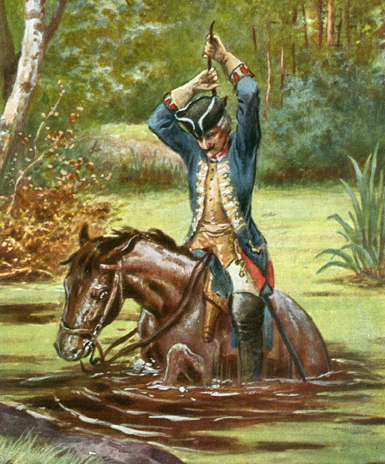
Всем известный барон Мюнхаузен образно демонстрирует нам «результативную» самоподдержку: упав в болото и утопая в грязи, он быстро осознает опасность близкой кончины, но не теряется. Благодаря «удивительной силе своих рук» он хватается за косичку парика, изо всех сил дергает вверх и без большого труда вытаскивает из болота и себя, и своего коня, которого крепко сжал обеими ногами, как щипцами.* Вы правы, это – гротеск, литературная фантазия-абсурд, однако с большим смыслом, призывающая человека в сложных обстоятельствах «включить голову» и положиться на свои силы. Ведь самоподдержка – это наша способность полагаться на себя и делать то, что мы уже делаем, одобряя и поощряя себя в этом действии.

Slide 3
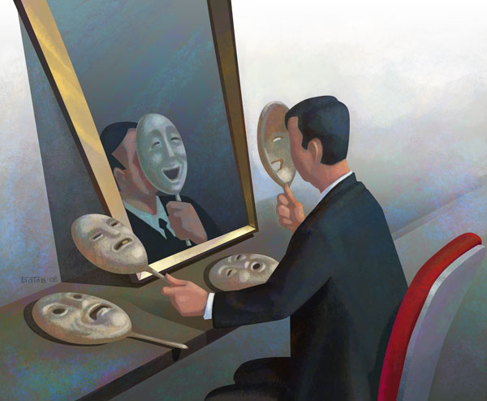
Психологическая защита – это естественное противостояние человека окружающей среде. Она бессознательно предохраняет его от эмоциональной перегрузки. Все разнообразные техники сводятся к единой функции: «Что бы ни делать, как бы ни делать, лишь бы достичь комфортного состояния безопасности».

Slide 4

Впервые понятие «защита» использовано З. Фрейдом. Как указывал основатель психоанализа, основная проблема человеческого существования заключается в том, чтобы справиться со страхом и тревогой, которые возникают в самых разных ситуациях.
Включаясь в психотравмирующей ситуации, защитные механизмы выступают в роли своеобразных барьеров на пути продвижения информации, в результате чего данная информация перерабатывается - либо игнорируется, либо искажается, либо фальсифицируется.

Slide 5
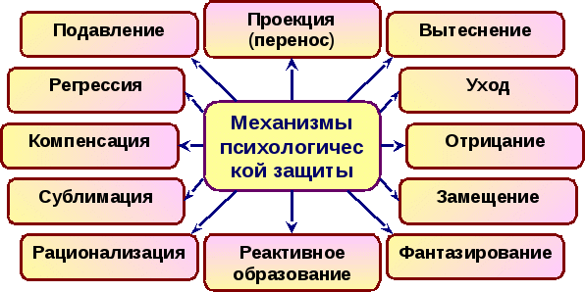

Slide 6
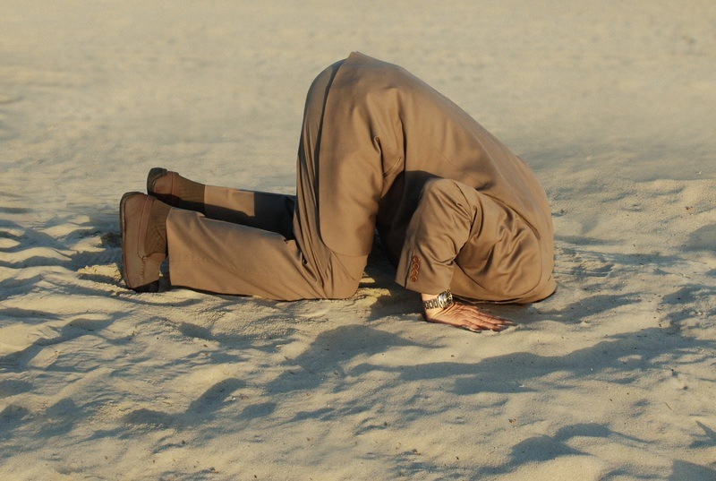

отрицание – это стремление избежать новой информации, проявляется в игнорировании потенциально тревожной информации, уклонении от нее. Отказ признавать существование чего-то нежелательного. (Этого не может быть, мне это незнакомо). Внимание блокируется на стадии восприятия; отрицание связано со страхом и стыдом (не видел, не слышал)

Slide 7

замещение – индивид снимает напряжение, обращая гнев и агрессию на более слабый
одушевленный или неодушевленный объект (вот кто во всём виноват!!!);

Slide 8


Проекция – бессознательный перенос неприемлемых собственных чувств, мыслей, мотивов, желаний и стремлений на других (все люди порочны).
По поводу этого механизма психологической защиты датский философ Кьеркегор писал: «То, что Йоганн говорит о Иоахиме, говорит нам больше о Йоганне, чем о Иоахиме».

Slide 9
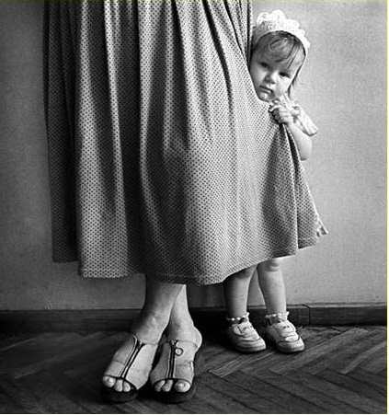
регрессия – возвращение к более незрелым паттернам поведения (вы обязаны мне помочь!)
При регрессии поведение и высказывания человека отражают его возвращение на более раннюю стадию возрастного развития, где есть надежда обрести утраченное чувство безопасности и комфорта

Slide 10

подавление, вытеснение –страх блокируется посредством забывания реального стимула, а также всех объектов, фактов и обстоятельств, ассоциативно связанных с ним

Slide 11
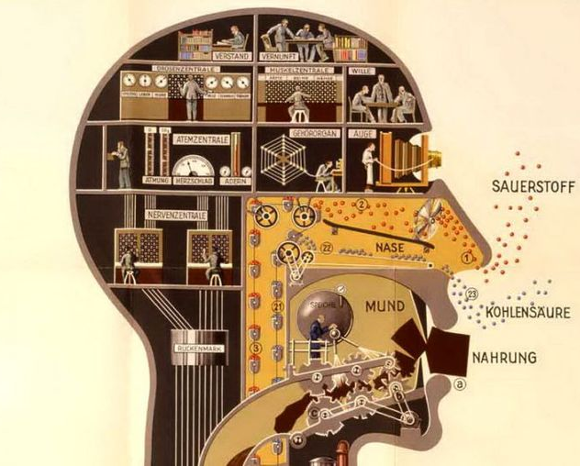
рационализация – произвольное истолкование событий для развития чувства субъективного контроля над любой ситуацией (это объяснимо)
Направлена на снятие напряжения, чтобы избежать дискомфорта. Данный термин стал общеупотребительнымБенжамин Франклин как-то заметил:
“Так удобно быть разумным созданием: ведь это дает возможность найти или придумать причину для всего, что ты собираешься сделать”.

Slide 12

компенсация – проявляется в исправлении или нахождении замены своей неполноценности , сознательном преодолении реальных и воображаемых недостатков (зато я, все равно я, когда-нибудь я).

Slide 13
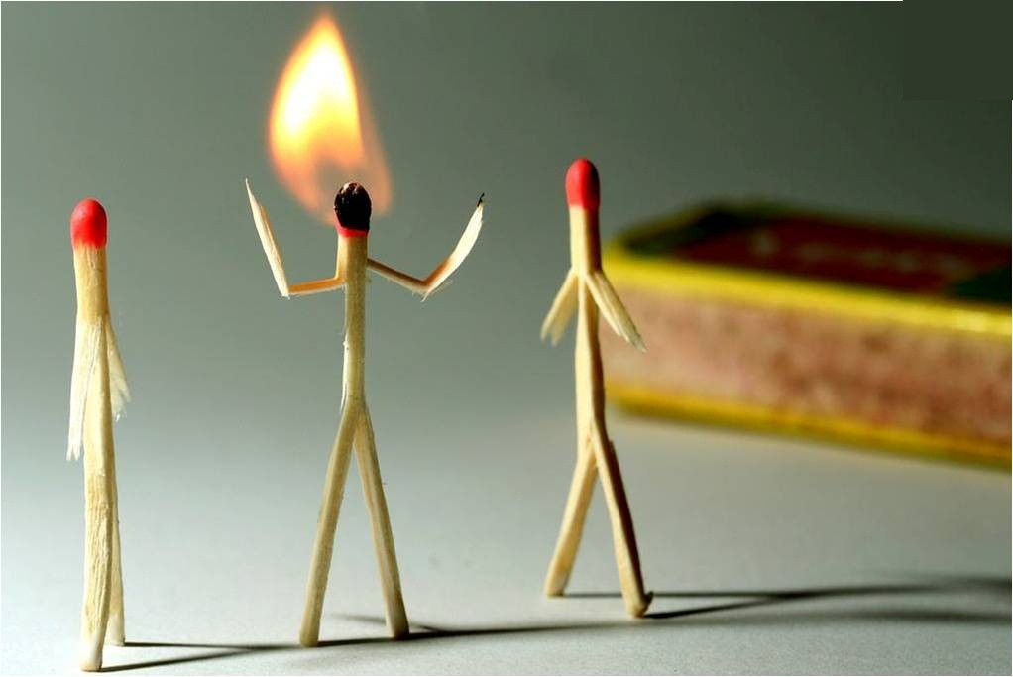
Механизмы психологических защит у психологов должны быть более зрелыми и менее интенсивными, чем у других людей. Однако и они могут давать сбой. Тем более что профессия психолога относится к группе профессий «Человек-Человек», наиболее склонной к эмоциональному выгоранию, которое многие исследователи также относят к форме психологической защиты. Своего рода это психологическая размолвка человека с работой в ответ на продолжительный стресс, фрустрацию или разочарование.

Slide 14
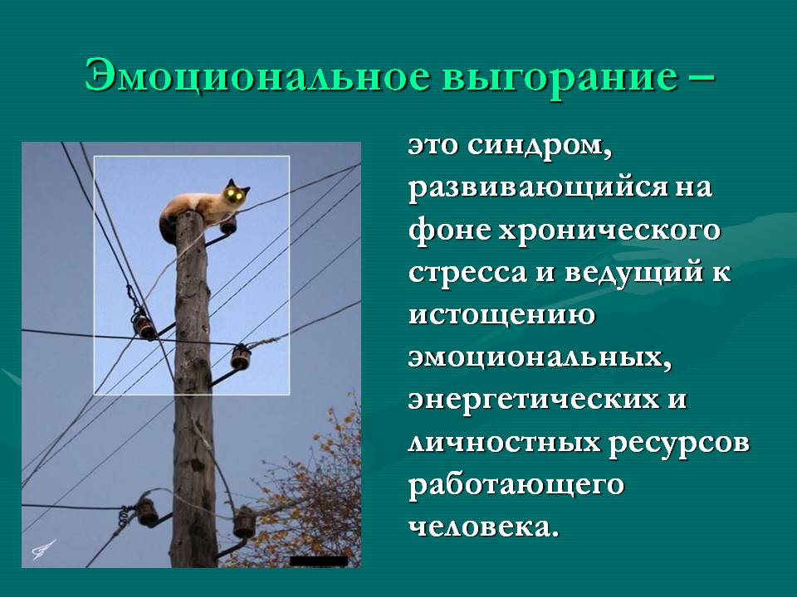

Slide 15

В литературе по данной проблеме указываются следующие симптомы эмоционального выгорания.
1. Симптом «эмоционального дефицита». К профессионалу приходит ощущение, что эмоционально он уже не может помогать субъектам своей деятельности.
Не в состоянии войти в их положение, соучаствовать и сопереживать. Постепенно симптом усиливается и приобретает более осложненную форму: все реже проявляются положительные эмоции и все чаще - отрицательные. Резкость, грубость, раздражительность, обиды, капризы дополняют симптом.
2. Симптом «эмоциональной отстраненности». Личность почти полностью исключает эмоции из сферы профессиональной деятельности. Ее почти ничто не волнует, не вызывает эмоционального отклика – ни позитивные обстоятельства, ни отрицательные. Человек начинает работать как робот. В других сферах живет полнокровными эмоциями. Особенно опасна демонстративная форма эмоциональной отстраненности, когда профессионал всем своим видом показывает «наплевать на вас».

Slide 16

3. Симптом «личностной отстраненности, или деперсонализации». Проявляется в широком диапазоне умонастроений и поступков профессионала в процессе общения. Прежде всего, отмечается полная или частичная утрата интереса к человеку. Он воспринимается как неодушевленный предмет, как объект для манипуляций – с ним приходится что-то делать. Объект тяготит своими проблемами, потребностями, неприятно его присутствие, сам факт его существования. Метастазы «выгорания» проникают в установки, принципы и систему ценностей личности. В наиболее тяжелых формах «выгорания» личность рьяно защищает свою антигуманистическую философию «ненавижу», «презираю», «взять бы автомат и всех..»
4. Симптом «психосоматических и психовегетативных нарушений».
Проявляется на уровне физического и психического самочувствия. Переход реакций с уровня эмоций на уровень психосоматики свидетельствует о том, что эмоциональная защита – «выгорание» – самостоятельно уже не справляется с нагрузками, и энергия эмоций перераспределяется между другими подсистемами индивида. Таким способом организм спасает себя от разрушительной мощи эмоциональной энергии.

Slide 17
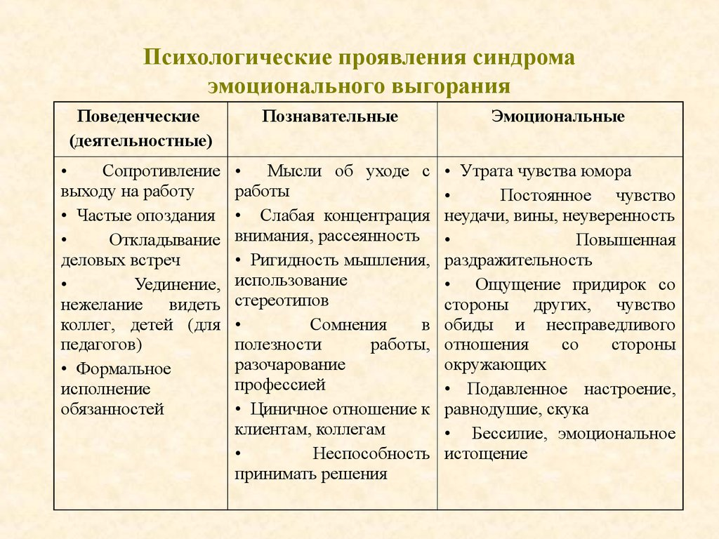

Slide 18
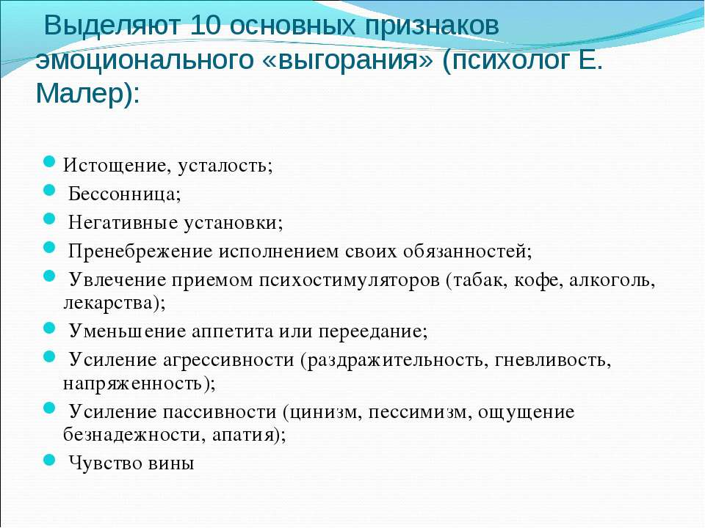

Slide 19
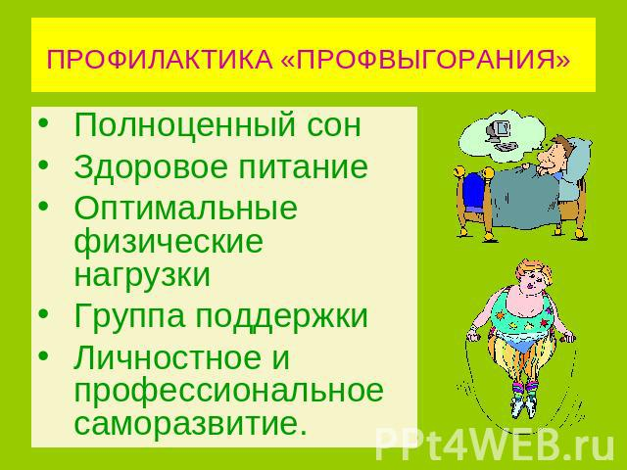
Профилактика синдрома эмоционального выгорания:
Максимальная психологическая грамотность консультантов в вопросах, связанных с феноменом «выгорания».
Личная психотерапия, участие в супервизионных группах, умножение знаний и совершенствования навыков в ходе систематических тренингов по типу балинтовских или Т групп (групп тренинга умений)
Организационные меры:
1) систематическое регулярное повышение квалификации специалистов (тренинги, семинары ).
2) обучение приемам снятия эмоционального напряжения,
3) психологический комфорт работы группы, атмосфера поддержки и взаимопонимания в
4) коррекция предвестников феномена «выгорания» если вы почувствовали первые признаки. советуем не ждать, сами они точно не исчезнут.
5) комфортные условия работы, обеспечение достаточными справочными материалами, пособиями, методическим материалом в помощь и поддержку специалистам.

Slide 20

Управление своим психоэмоциональным состоянием включает разные способы.
Во-первых, это воздействие человека на самого себя с помощью самоодобряющих и вдохновляющих слов.
Во-вторых, управление мышечным тонусом и дыханием. Достигается всевозможными техниками и медитациями на заземление. Суть их сводится к тому, чтобы уйти из головы в область тела, осознать и почувствовать свое присутствие в нём «здесь и сейчас» я вижу, слышу, ощущаю, а также восстановить способность стоять на своих ногах, почувствовать опору, корни.

Slide 21


Slide 22
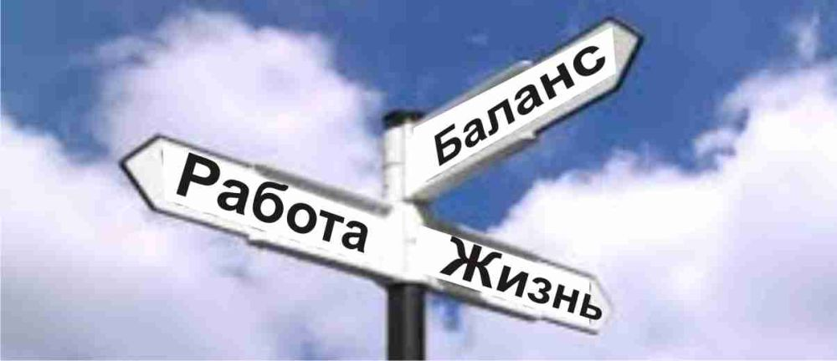
Важно: поддерживать хорошую физическую форму, использовать тайм-ауты, профессионально развиваться и совершенствоваться; уходить от ненужной конкуренции; делиться своими чувствами с окружающими.
Не забывайте: работа - всего лишь часть жизни, которую нужно провести в радости и гармонии с самим собой. Перестаньте искать в работе счастье или спасение. Она — не убежище, а деятельность, которая хороша сама по себе.

Slide 23
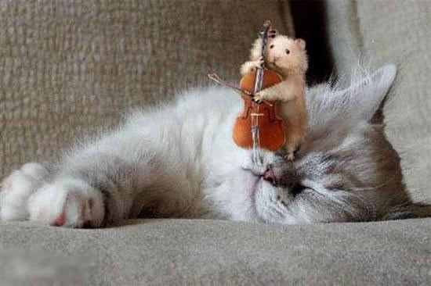
К способам заземления можно отнести и такой прекрасный метод, как музыкотерапия.
Музыкотерапия – это лечение музыкальным переживанием.
В.Ю. Завьялов, 1995 г.

Slide 24
Классификация видов МТ в зависимости от решаемых задач (по Швабе):
Реактивная – создать условия для интенсивного проживания тяжёлых отрицательных эмоций.
Седативная - Успокоение, расслабление
Снижение уровня тревоги, улучшение сна, стабилизация уровня артериального давления, анальгезирующий эффект
Психостимулирующая - выведение систем организма на оптимальный уровень функционирования (функциональная музыка). Уменьшается период «врабатывания», улучшается производительность труда.
Снижение утомления от монотонной работы.

Slide 25
Принципы подбора музыки
Музыка должна быть в обработке (классика) или инструментальной
(Музыка должна соответствовать или входить в контраст с актуальным состоянием)
Музыка должна быть малоизвестной
Программа музыкальной релаксации:
Продолжительность звучания 15-20 минут
Структура - (захват внимания 2-4 минуты, основная часть 10-12 минут, выход 3-4 минуты)

Slide 26
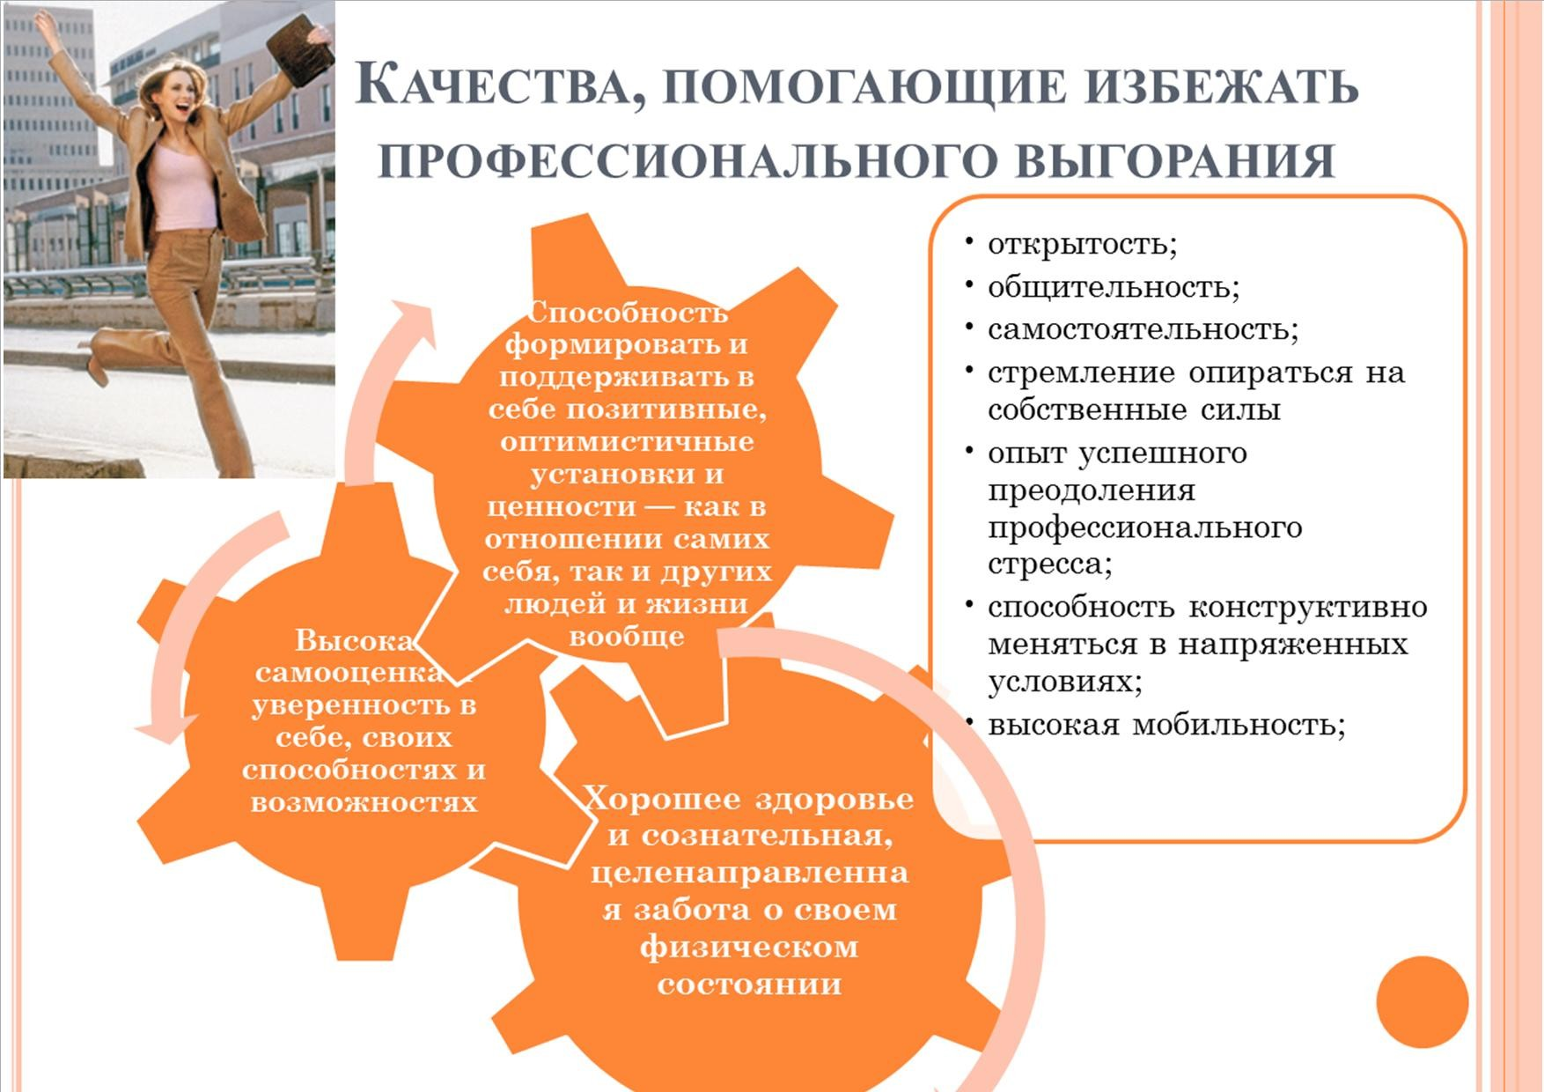

Slide 27
